Slide 1
Погода в доме и не только в нем… Создание многофункционального модульного прибора для метеорологических наблюдений
Назаров Даниил
Якимов Дмитрий

Slide 2
Предпосылки проекта
Погода и здоровье человека связаны между собой
Для чего нужен мониторинг погоды и состояния окружающей среды:
Планирование дня метеозависимым людям
Оптимальная температура и влажность в доме
Выбор необходимой одежды для комфортного нахождения на улице и природе
Забота о садах и огородах
Обладая бытовой метеостанцией, человек может делать прогноз погоды
спроектировать и собрать метеостанцию
Метеостанция, в отличии от глобальных прогнозов погоды, позволит:
более точно определять погоду для каждого места жительства
позволит избежать неприятных капризов погоды
вовремя предупредить их последствия

Slide 3
О проекте
Идея
Самостоятельно спроектировать и собрать действующую модель метеостанции
Актуальность:
Представленные на рынке домашние метеостанции не всегда могут удовлетворить запросы людей
Иногда, чтобы получить необходимое сочетание измеряемых параметров нужно иметь два и более прибора
Стоимость метеостанций достаточно высока
Проблема
Можно ли создать метеорологические приборы самостоятельно?
Гипотеза
Мы полагаем, что есть возможность самостоятельно спроектировать и сконструировать метеостанцию
Цель проекта:
Выяснить, действительно ли есть возможность самостоятельно спроектировать домашнюю метеостанцию, а также реализовать метеорологический прибор своими силами

Slide 4
О проекте
Задачи проекта:
Изучить теоретическую основу вопроса, а именно:
Рассмотреть понятие «метеорология» и краткую историю ее развития;
Изучить методы метеорологических измерений;
Рассмотреть принцип действия основных метеорологических приборов;
Провести анализ технических параметров, возможностей и недостатков представленных на рынке домашних метеостанций
Продумать требования к проектируемому прибору
Проанализировать возможные преимущества проектируемого прибора, включая экономическую выгоду
Подобрать платформу для реализации
Реализовать прибор
Сделать выводы о результатах проекта и обозначить перспективы развития
Объектом исследования
Физические законы природы и технические устройства
Предмет исследования
Возможность самостоятельного конструирования метеорологических приборов, способных измерять, фиксировать и отображать показатели окружающей среды в конкретной местности

Slide 5
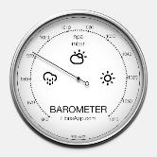
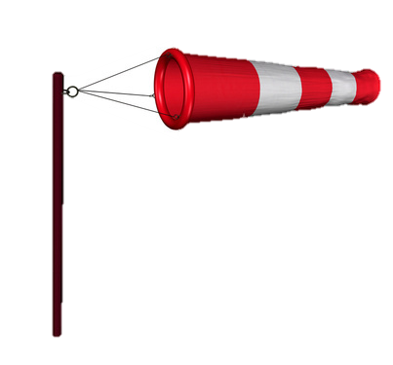
Метеорология. Общие понятия
Метеорология - область знания о строении и свойствах земной атмосферы и совершающихся в ней физических процессах.
Температура
Атмосферное давление
Показатели состояния атмосферы
Скорость и направление ветра
Плотность и влажность воздуха

Slide 6
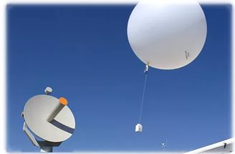
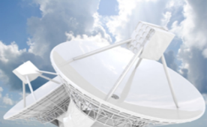
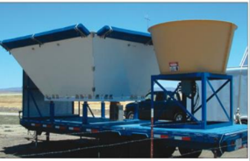
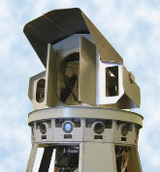
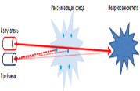
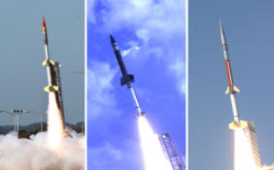
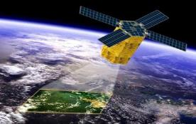
Методы метеоизмерений
1. Радиозонды
2. Радиолокационное
3. Акустическое
5. Ракетное
4. Оптическое
6. Спутниковое
1
2
Зондирование
3
4
5
6

Slide 7
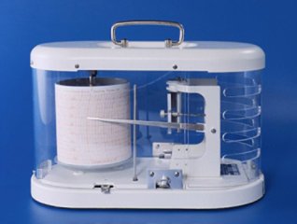
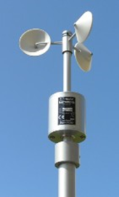
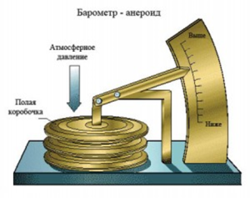
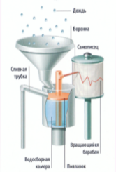
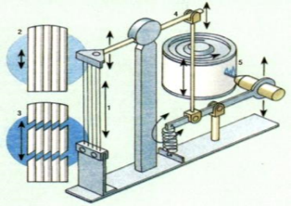
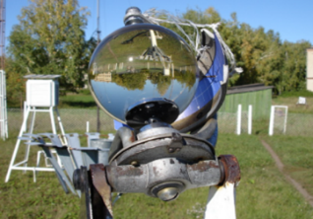
Метеоприборы
Температура (термометр, термограф)
Ветер (анемометр)
Давления (барометр, барограф)
Влажность (гигрометр, гигрограф)
Освещенность (гелиограф)
Осадки (плювиометр, плювиограф)

Slide 8
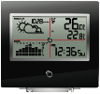
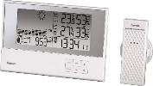
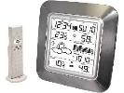
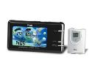
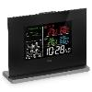
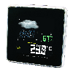
Домашние метеостанции
 | Модель | Цена |  | Модель | Цена
 | Oregon Scientific BAR801 | 4 400 |  | HAMA EWS-440 | 5 270
 |  |  |  | Компании Hama представляет широкий выбор метеостанций.
 | Компания выпускает самую широкую линейку домашних метеостанций
 | La Crosse WS9057 | 4 415 |  | VITEK VT-6401 | 3 150
 | Бренд La Crosse представляет около десятка домашних и профессиональных моделей метеостанций |  |  | Компания VITEK выпускает большое количество недорогой бытовой техники, среди которой есть и метеостанции.
 | Ea2 EN209 | 5 530 |  | Uniel UTV-64 | 3 504
 | Компании Eа2 специализируется исключительно на метеостанциях
 |  |  |  | Была выбрана модель UTV-64

Slide 9
Характеристики домашних метеостанций
Параметр | Oregon Scientific BAR801 | La Crosse WS9057 | Ea2 EN209 | HAMA EWS-440 | VITEK VT-6401 | Uniel UTV-64
Измерение темп-ры в помещении | + | + | + | + | + | +
Измерение темп-ры вне помещения | + | + | + | + | + | +
Измерение влаж-ти в помещении | — | + | + | + | + | +
Измерение влаж-ти вне помещения | — | + | + | + | + | +
Измерение атмосферного давления | + | + | + | + | + | +
Диапазон показателей темп-ры в помещении | -5°C до +50°C | -9.9ºC до +59.9ºC с точностью 0.1°C | -9.9ºC до +50ºC | -5°C до +50°C с точностью 0.1°C | 0ºC до +50ºC с точностью 0.1°C | 0ºC до +50ºC с точностью 0.1°C
Диапазон показателей темп-ры вне помещения | -40°C до +60°C | -39.9ºC до +59.9ºC с точностью 0.1°C | -40°C до +50°C | -10°C до +60°C с точностью 0.1°C | -20ºC до +60ºC с точностью 0.1°C | -40ºC до +60ºC с точностью 0.1°C
Диапазон показателей влаж-ти в помещении | — | от 20% до 95% с точностью 1% | от 20% до 99% | от 20% до 80% с точностью 1% | от 20% до 99% с точностью 1% | от 20% до 99% с точностью 1%
Диапазон показателей влаж-ти вне помещения | — | от 1% до 99% с точностью 1% | от 20% до 99% | от 30% до 80% с точностью 1% | от 20% до 99% с точностью 1% | от 20% до 99% с точностью 1%
Часы | + | + | + | + | + | +
Интерфейс USB | — | — | — | — | — | —
Подключение к интернету | — | — | — | — | — | —

Slide 10
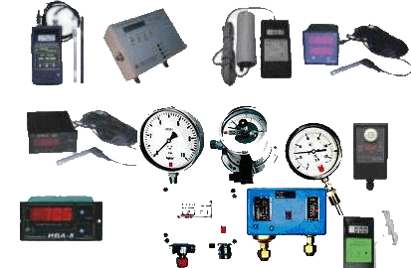
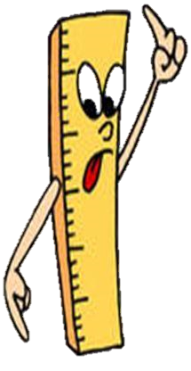
Основные функции метеостанции
Проектируемая метеостанция должна
Измерять показатели:
температура в помещении
температура вне помещения
влажность в помещении
влажность вне помещения
атмосферное давление
степень загрязненности воздуха угарными газами
уровень освещенности помещения
2. Иметь модульную структуру с возможностью
наращивания функционала
3. Иметь возможность подключения в будущем к ПК и интернету
4. Стоимость должна быть ниже цены
представленных на рынке устройств

Slide 11
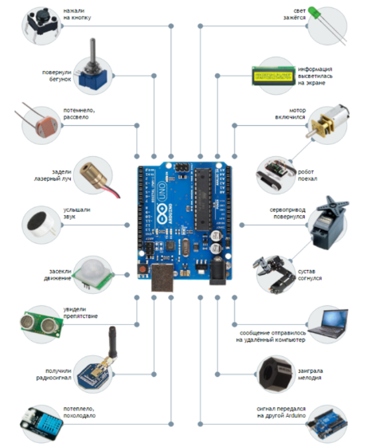
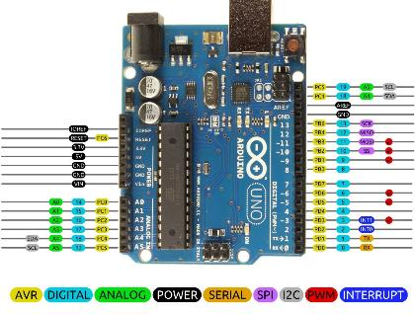
Аппаратно-программная платформа метеостанции
Arduino - это эффективное средство разработки программируемых электронных устройств, которые, в отличие от персональных компьютеров, ориентированы на тесное взаимодействие с окружающим миром.

Slide 12
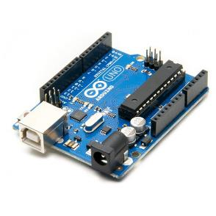
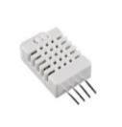
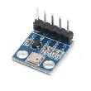
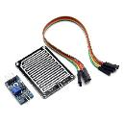
Компоненты метеостанции
Arduino UNO R3
Основная плата с микроконтроллером
DHT22 Датчик влажности/температуры
Будет использован для измерения температуры и влажности как внутри, так и вне помещения
GY-68 BMP180
Барометр/термометр
Датчик дождя
Позволяет определять попадание на него воды, будет использован для получении сведений о жидких осадках
Будет использован для измерения атмосферного давления

Slide 13
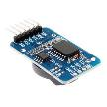
Компоненты метеостанции
MQ-7 датчик угарного газа
Будет использован для определения концентрации угарного газа в воздухе
DS3231 Модуль часов реального времени
Будет использоваться для отображения реального времени
GM5516 Датчик освещённости
LCD 1602 IIC/I2C Дисплей
Будет использован для определения уровня освещенности
Дисплей необходим для вывода показаний датчиков

Slide 14
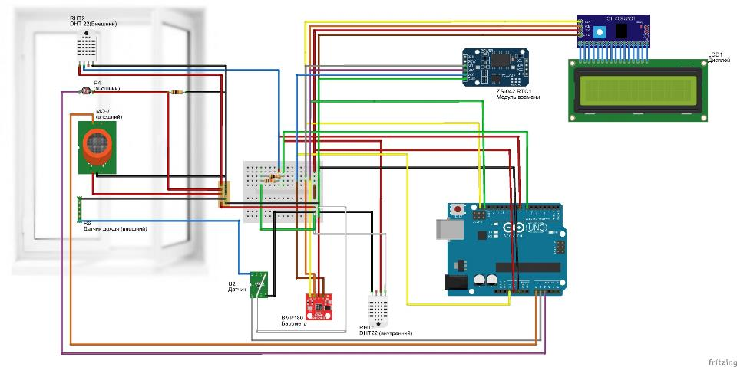
Макетная схема

Slide 15
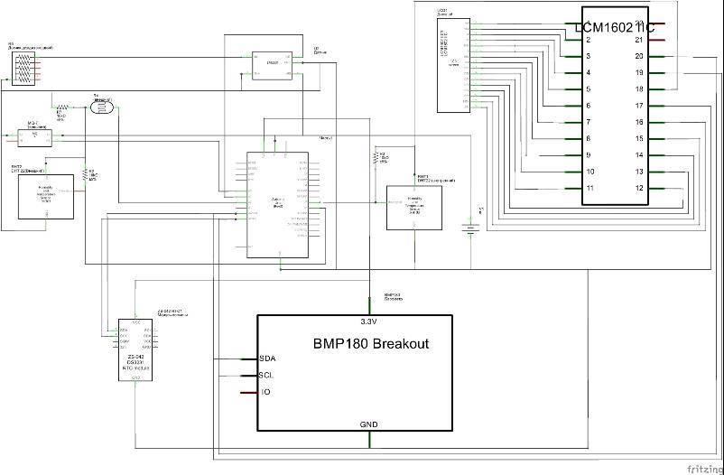
Электрическая схема

Slide 16
Стоимость метеостанции
Одна из целей – стоимость ниже подобных метеостанций известных производителей
Компонент | Количество | Цена (руб.) | Стоимость (руб.)
Arduino UNO R3 | 1 шт | 390,00 | 390,00
DHT22 | 2 шт | 211,00 | 422,00
GY-68 BMP180 | 1 шт | 175,00 | 175,00
Датчик дождя | 1 шт | 55,00 | 55,00
MQ-7 | 1 шт | 110,00 | 110,00
GM5516 | 1 шт | 5,00 | 5,00
LCD 1602 IIC/I2C | 1 шт | 128,00 | 128,00
DS3231 | 1 шт | 43,00 | 43,00
Набор соединительных проводов | 1 набор из 20 шт | 100,00 | 100,00
Контейнер | 1 шт | 199,00 | 199,00
Провод выносной для уличных датчиков | 2 м | 20,00 | 20,00
Макетная плата SIP170 | 1 шт | 70,00 | 70,00
Батарейка 9B | 1 шт | 75,00 | 75,00
Итого |  |  | 1 792,00р.

Slide 17
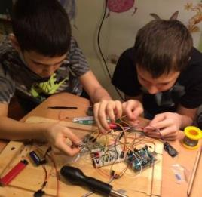
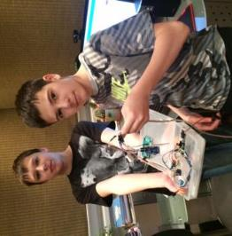
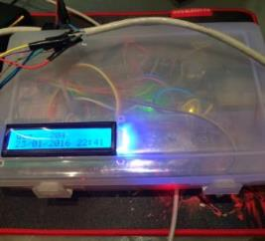
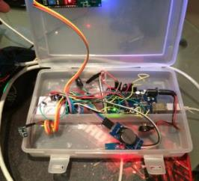
Результаты
Изучен, проанализирован и систематизирован теоретический материал, позволяющих осуществить оценку и прогнозирование погоды
Изучены функциональные возможности метеорологических приборов и домашних метеостанций
Определены основные критерии для домашней метеостанции
Выбрана аппаратно-техническая база для реализации прибора
Спроектирована электрическая схема разрабатываемой метеостанции
Произведена техническая реализация прибора

Slide 18
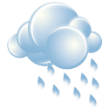
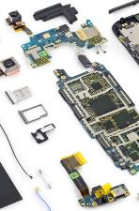
Преимущества
Новые функциональные возможности:
датчик дождя
измерение освещенности
измерение уровня загазованности
Модульную структура с возможностью расширения
и модернизации
Высокий уровень ремонтопригодности
Мобильность - электроснабжение метеостанции организовано от элемента питания
Низкая стоимость

Slide 19
Перспективы развития
Подключение к интернету
Собственный ресурс с информа- цией о погоде
Участие в проекте NarodMon Project
«Народный мониторинг Яндекс»(http://narodmon.ru/)

Slide 20
Спасибо
за
внимание

